Slide 1

Algoritmer og Datastrukturer 2
Gerth Stølting Brodal
Minimum Udspændende Træer (MST)
[CLRS, kapitel 23]
Notes:
Motivation: Otakar Boruvka, 1926: Elektrificering af Czekiet

Slide 2
Minimum Udspændende Træ (MST)
Problem
Find et udspændende træ for en sammenhængende uorienteret vægtet graf således at summen af kanterne er mindst mulig

Slide 3
Minimum Udspændende Træer:
Snit
Sætning
Hvis alle vægte er forskellige, så gælder der for ethvert snit (S,V-S) at den letteste kant der krydser snittet er med i et minimum udspændende træ
Notes:
Hvis et tal forekommer flere gange, så betragt disse tal som værende næsten ens tal:
7 +7 -> 7.00001 + 7.00002, eller (7,c,d) og (7,h,i) med leksikografisk ordning.

Slide 4
snit
e’ = 9
9
u
u
e = 3
v
v
3
5
5
7
7
Antag modsætningsvis et MST med et snit hvor mindste kant e ikke er med i MST
Nyt udspændende træ med mindre vægt
Sætning
Hvis alle vægte er forskellige, så gælder der for ethvert snit (S,V-S) at den letteste kant der krydser snittet er med i et minimum udspændende træ
Notes:
Betragt stien i det blå MST mellem de to endepunkter til e, og betragt en kant e’ på denne sti som krydser snittet – findes nødvendigvis da træet er sammenhængende

Slide 5
Sætning
Hvis alle vægte er forskellige, så gælder der for enhver cykel at den tungeste kant i cyklen ikke er med i et minimum udspændende træ
e’ = 5
5
u
u
e = 7
7
v
v
Antag modsætningsvis et MST og cykel hvor tungeste kant e er med i MST
Nyt udspændende træ med mindre vægt
Notes:
Betragt træet hvor e fjernes, så træet deles i to træer (hhv ufyldte og fyldte knuder)
Betragt stien i cyklen mellem de to endepunkter til e, og betragt en kant e’ på denne sti forbinder de to træer

Slide 6
Minimum Udspændende Træer:
Grådig generel algoritme
En letteste kant over et snit (som ikke allerede indeholder kanter fra A)

Slide 7
Kruskall’s Algoritme
flaskehals i algoritmen
Union-Find datastruktur
Tid O(m·log n)

Slide 8
Kruskall’s Algoritme: Eksempel
Kantene betrages efter stigende vægte (angivet med )
For hver kant er angivet snittet hvor den er en letteste kant eller cyklen hvor den er en tungeste kant

Slide 9
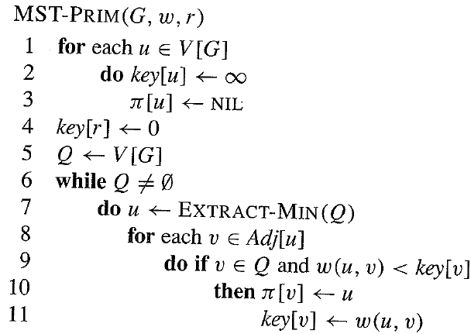
Prim’s Algoritme
r
flaskehals i algoritmen
- prioritetskø
Tid O(m·log n)

Slide 10
Prim’s Algoritme: Eksempel

